Slide 1


富邦產險行車助手
共享你的行車紀錄器，打造智慧交通供應鏈
MBA
邱筱雯
財金所
范宇潔、郭美萱、王梓煜、吳浩維
資管/資工
林進仰、張思馳、張力仁

Slide 2
1
情境介紹
目錄
2
App平台介紹
3
相對優勢
CONTENTS
4
商業模式
5
未來延伸應用

Slide 3
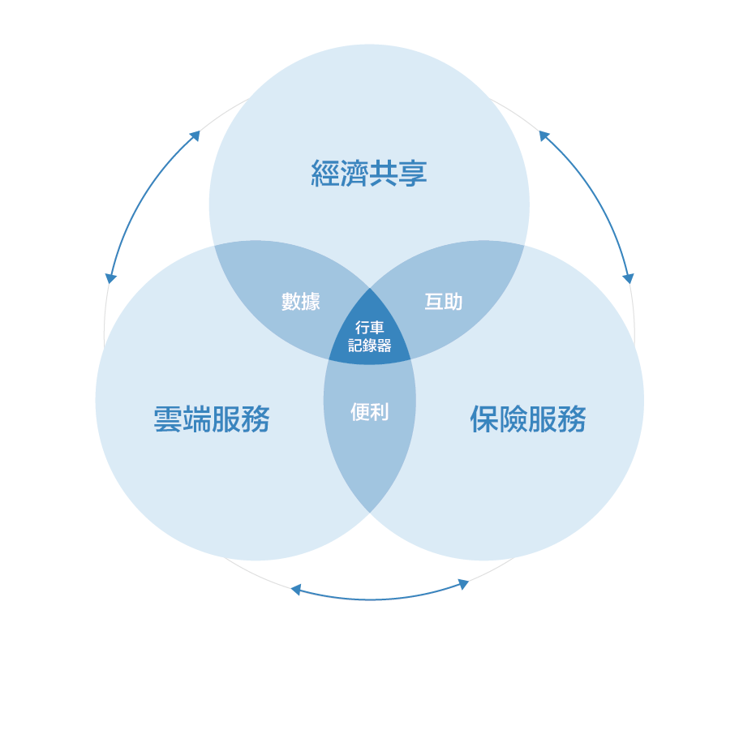

Slide 4



情境介紹
1
主角因為使用了行車助手,順利解決本次事故
1
Step One
3
Step Three
2
Step Two
Notes:
在一個風和日麗的日子，dennis要出發去幫所長買鳳梨，再開車的路上，忽然蹦的一聲，不小心撞到一條蛇了，結果剛好那個路段的監視器竟然被老鼠咬掉了，無法顯示，但是幸好dennis很聰明有聽瑪莉的話，安裝富邦產險app並使用行車助手，使用了其他人上傳的另一個行車紀錄，最後很順利的解決這件事故，ya~

Slide 5
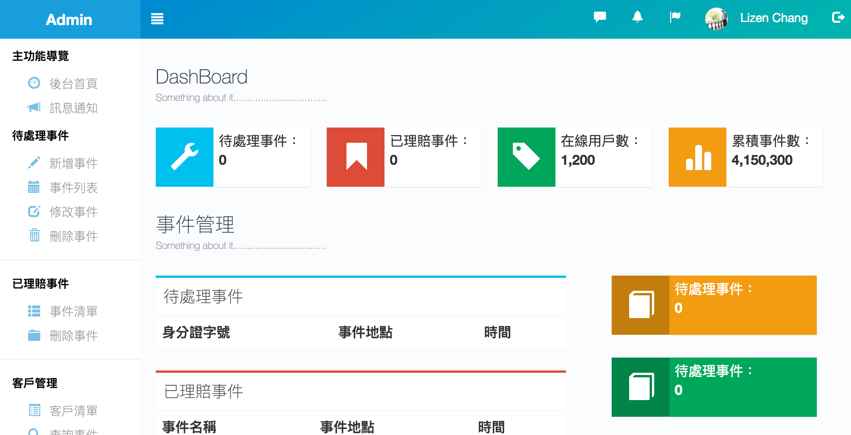
App平台介紹
2
Notes:
在一個風和日麗的日子，dennis要出發去幫所長買鳳梨，再開車的路上，忽然蹦的一聲，不小心撞到一條蛇了，結果剛好那個路段的監視器竟然被老鼠咬掉了，無法顯示，但是幸好dennis很聰明有聽瑪莉的話，安裝富邦產險app並使用行車助手，使用了其他人上傳的另一個行車紀錄，最後很順利的解決這件事故，ya~

Slide 6


行車過程時開啟APP
使用流程
The Flow Diagram
------

Slide 7
若是發生如車輛相撞等事故
使用流程
The Flow Diagram
------

Slide 8


上傳事故前後的影片至後台
產險價值提升帶來之附加效益
Additional benefits
使用流程
The Flow Diagram
------

Slide 9
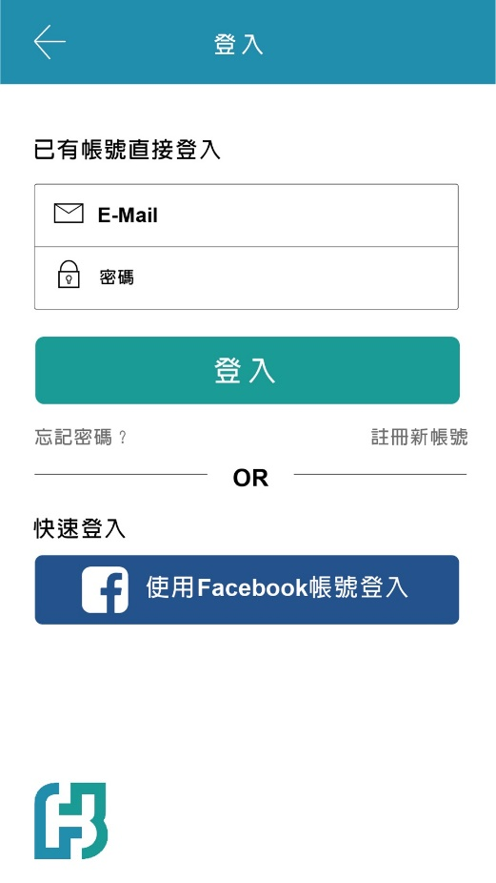
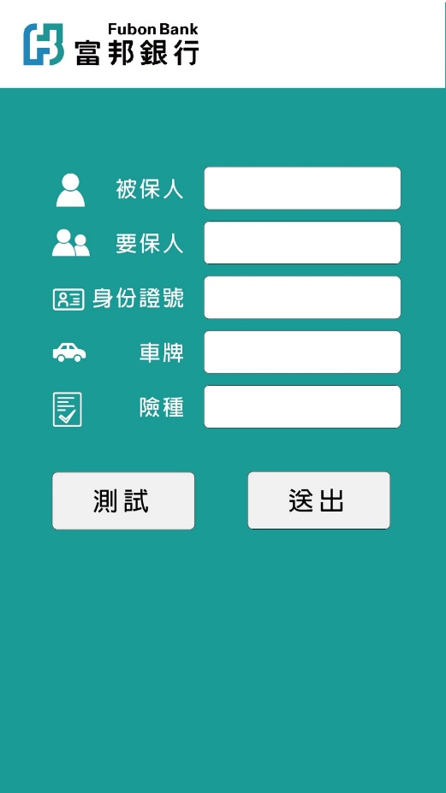
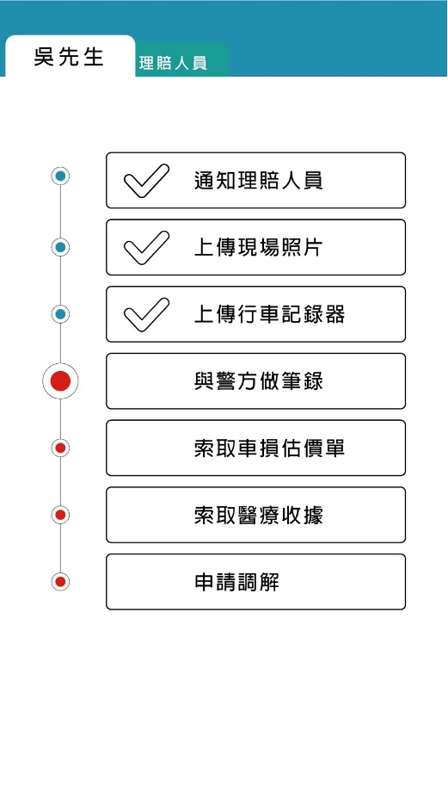
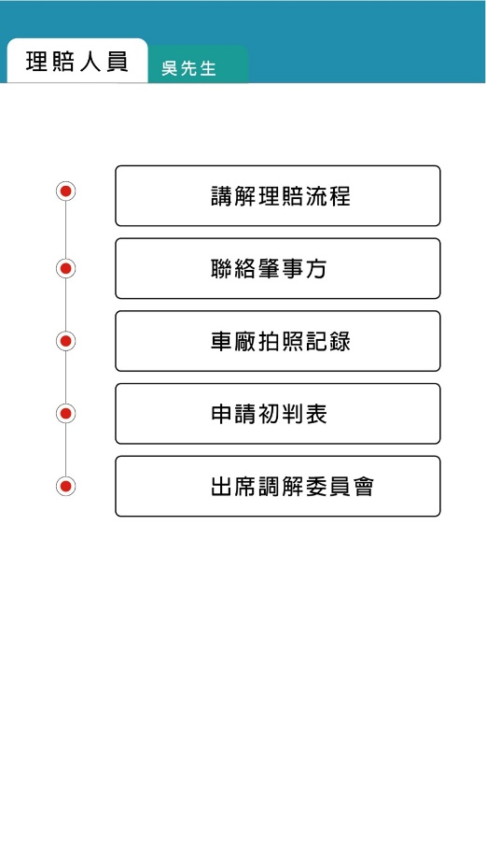
協助客戶完成後續保險理賠事宜
產險價值提升帶來之附加效益
Additional benefits
使用流程
The Flow Diagram

Slide 10
如周邊有發生意外，可選擇共享影片
產險價值提升帶來之附加效益
Additional benefits
使用流程
The Flow Diagram

Slide 11
Demo
富邦產險
行車助手
Demo流程1
Demo流程1
Demo流程1
Demo流程1
Demo流程1

Slide 12

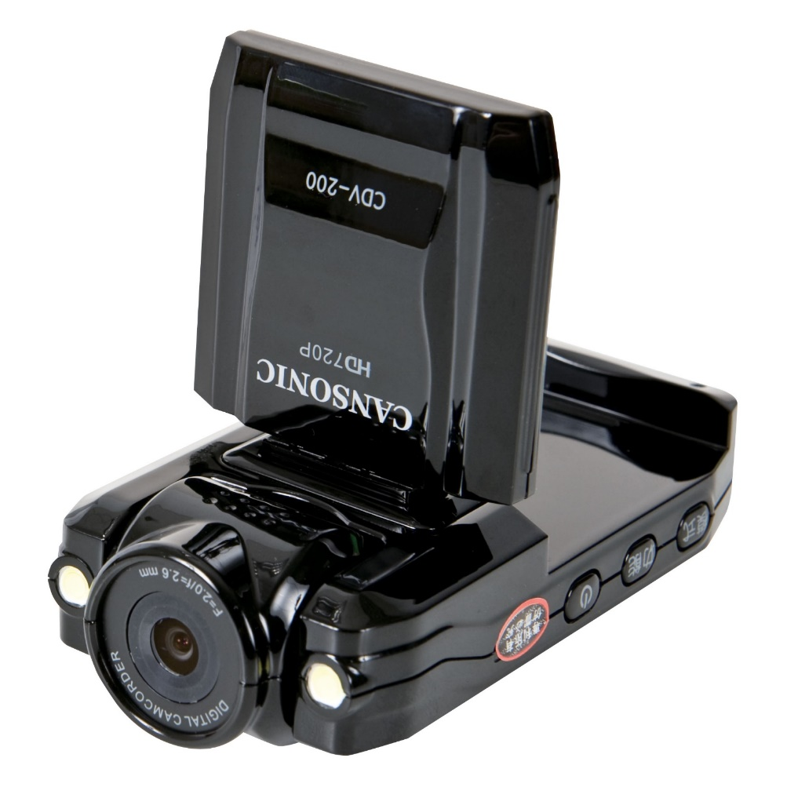
多功能行車記錄儀
Additional benefits
內建wifi發射裝置
G-sensor
GPS模塊
19

Slide 13
傳統處理方式做對比
使用前
通知理賠人員
>將上傳現場照片 1-2hr
>上傳行車紀錄6-36hr
>與警方做筆錄 2hr
>致地方警局申請路口監視器 2-6hr
>索取車損估價單 24hr
>索取全部醫療收據 12-48hr
>資料彙整2-4hr
>申請調解 1hr
>出席調解委員會2-4hr
>整體流程消耗時間成本12-48hr
原本花費時間:64-184hr
節省時間:21-99hr
使用後
通知理賠人員
-
-
>與警方做筆錄2hr
>致地方警局申請路口監視器2-6hr
>索取車損估價單 24hr
>索取全部醫療收據12-48hr
-
>申請調解1hr
>出席調解委員會2-4hr
使用APP後:43-85hr
保 戶

Slide 14
傳統處理方式做對比
使用前
講解理賠流程 1-2hr
>聯絡肇事方 1hr
>車廠拍照紀錄 1-4hr
>照片建檔1-2hr.
>申請初判表 1-4hr
>出席調解委員會 2-4hr
>資料彙整2-4hr
原本花費時間:9-21hr
節省時間:3-8hr
使用後
-
聯絡肇事方 1hr
>車廠拍照紀錄 1-4hr
-
>申請初判表 1-4hr
>出席調解委員會 2-4hr
-
使用APP後: 6-13hr
理賠人員

Slide 15
延伸之附加效益
Additional benefits
增加保戶數
增加富邦產險app下載數量
Step1
保戶更清楚車禍相關理賠程序
Step2
增加獎勵機制吸引保戶投保
Step3
Step4
19
Notes:
增加保戶數(因為有這項功能可以讓保戶在處理車禍時能更清楚該準備之資料，並掌握理賠的進度)
能增加富邦產險app下載數量(藉由衝高下載人數能更貼近保戶需求，也可藉由app去收集保戶最重視的部分 例如保額、保險種類)
對保戶而言，在發生車禍時能更清楚理賠程序
對富邦而言，增加獎勵機制或許能吸引非富邦之保戶投保富邦產險

Slide 16
商業模式
4
Notes:
在一個風和日麗的日子，dennis要出發去幫所長買鳳梨，再開車的路上，忽然蹦的一聲，不小心撞到一條蛇了，結果剛好那個路段的監視器竟然被老鼠咬掉了，無法顯示，但是幸好dennis很聰明有聽瑪莉的話，安裝富邦產險app並使用行車助手，使用了其他人上傳的另一個行車紀錄，最後很順利的解決這件事故，ya~

Slide 17



情境
功能
Demo
延伸
優勢
商業模式
總結
1.富邦本身保戶
2.其他非富邦客戶
亦可使用此APP作為行車紀錄器，上傳事故影片
3. 機車族
1.產險、人壽保費收入
2.若使用率提高可能增加業外收入
1.APP開發成本
2.雲端伺服器架設成本
3.系統開發成本
4.API 維修、開發成本

Slide 18
行車記錄器共享經濟的效益
The benefits of shared drivecam
將影片即時上傳存擋
避免固定洗掉的影片成為遺憾，利人利己
重新利用閒置資源
需求者得以用方便或便宜的代價去得資源
領先全台樹立壟斷型市場
穩固富邦本身用戶，開拓新的潛在客群
19
Notes:
1.將影片即時上傳存擋，避免固定洗掉的影片成為遺憾，利人利己
2.重新利用閒置資源，讓需求者得以用方便或便宜的代價去得資源
3.領先全台樹立壟斷型市場
4.穩固富邦本身用戶，開拓新的潛在客群
5.商業模式開拓整體公司體各領域的商機
6.建立實踐助人為快樂之本的社會企業正循環
7.從企業角度活用共享經濟，收集客戶習慣建立大數據

Slide 19
行車記錄器共享經濟的效益
The benefits of shared drivecam
全新商業模式
開拓整體公司體各領域的商機
從企業角度活用共享經濟
收集客戶習慣建立大數據
建立企業責任
實踐助人為快樂之本的社會業正循環
19
Notes:
1.將影片即時上傳存擋，避免固定洗掉的影片成為遺憾，利人利己
2.重新利用閒置資源，讓需求者得以用方便或便宜的代價去得資源
3.領先全台樹立壟斷型市場
4.穩固富邦本身用戶，開拓新的潛在客群
5.商業模式開拓整體公司體各領域的商機
6.建立實踐助人為快樂之本的社會企業正循環
7.從企業角度活用共享經濟，收集客戶習慣建立大數據

Slide 20
未來延伸應用
5

Slide 21
延伸之附加效益
Additional benefits
後台資料分析
共享影片延伸價值
利潤來源
與臺哥大合作
路邊違停檢舉
19
Notes:
增加保戶數(因為有這項功能可以讓保戶在處理車禍時能更清楚該準備之資料，並掌握理賠的進度)
能增加富邦產險app下載數量(藉由衝高下載人數能更貼近保戶需求，也可藉由app去收集保戶最重視的部分 例如保額、保險種類)
對保戶而言，在發生車禍時能更清楚理賠程序
對富邦而言，增加獎勵機制或許能吸引非富邦之保戶投保富邦產險

Slide 22
Q&A
富邦產險
行車助手

